Slide 1
AgroGear
Sánta Balázs, Balpataki Bence

Slide 2
Keszitette
Balázs -> backend adatbazis (node js, mysql)
Bence -> frontend (react, bootstrap, css)

Slide 3
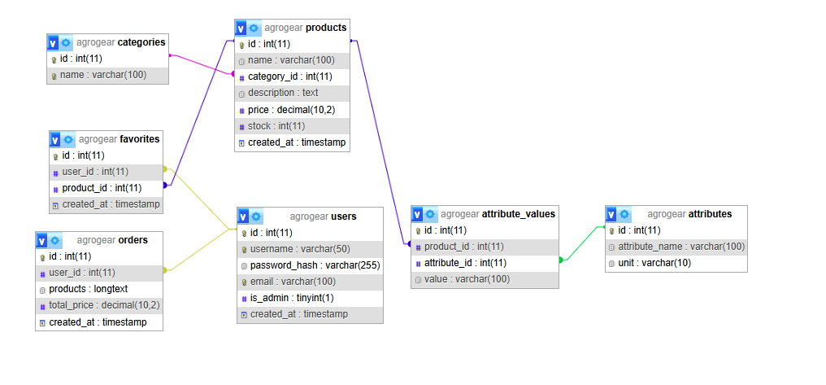
Adatbázis

Slide 4
Miért jött létre
Segitsuk a kisgazdakat a foldmuveloket

Slide 5
Funkciók
Regisztráció
Bejelentkezés
A főoldalon bejelentkezés után választható melyik termékcsoportot szeretnénk megnézni
Kosár
Profilsss
Rendeléseim oldal
Dark-mode

